Slide 1

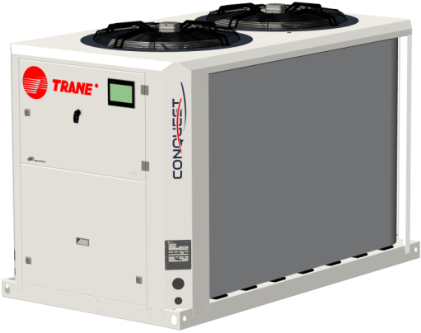
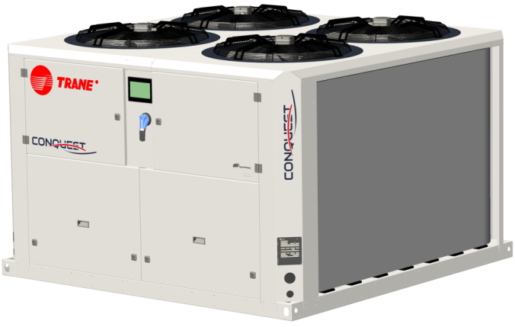
Воздухоохлаждаемые чиллеры со спиральным компрессором и тепловые насосы
CGAX/CXAX 40–165 кВт
Наилучший чиллер, чтобы завоевать успех у клиентов
Заголовок
подзаголовок
НАЧАТЬ

Slide 2
Компания Trane
представляет
Наилучший чиллер на рынке…
… для обеспечения превосходного потребительского опыта
Первоклассная эффективность
Самый низкий уровень шума
Высококачественная обработка
Интеллектуальные и универсальные установки
… и легендарная надёжность Trane!
Подзаголовок
Текст
Пункт маркированного списка
Пункт маркированного списка
  Пункт маркированного списка подуровня
  Пункт маркированного списка подуровня
Начальная страница
Ознакомиться со всем ассортиментом
Откройте
для себя инновации
Уникальные функциональные возможности
Комплексное предложение компании Trane

Slide 3
Модельный ряд Conquest
Подзаголовок
Текст
Пункт маркированного списка
Пункт маркированного списка
  Пункт маркированного списка подуровня
  Пункт маркированного списка подуровня
Нажмите здесь, чтобы узнать
Модели и производительности
Нажмите здесь, чтобы узнать
Технологические карты эксплуатации
Начальная страница
Ознакомиться со всем ассортиментом
Откройте
для себя инновации
Уникальные функциональные возможности
Комплексное предложение компании Trane

Slide 4




Модельный ряд Conquest
Модель "CGAX" только для охлаждения
Тепловой насос CXAX
Тепловой насос
"CXAX"
Подзаголовок
Текст
Пункт маркированного списка
Пункт маркированного списка
  Пункт маркированного списка подуровня
  Пункт маркированного списка подуровня
Системы с одним контуром циркуляции
Системы с двумя контурами циркуляции
Системы с одним контуром циркуляции
Системы с двумя контурами циркуляции
40 кВт
50 кВт
60 кВт
70 кВт
80 кВт
90 кВт
100 кВт
110 кВт
Просмотреть технологические карты эксплуатации
120 кВт
130 кВт
140 кВт
150 кВт
160 кВт
Начальная страница
Ознакомиться со всем ассортиментом
Откройте
для себя инновации
Уникальные функциональные возможности
Комплексное предложение компании Trane

Slide 5
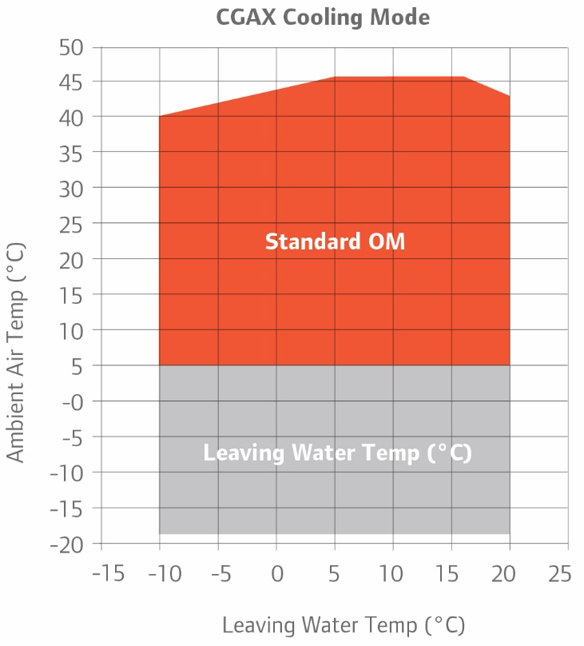
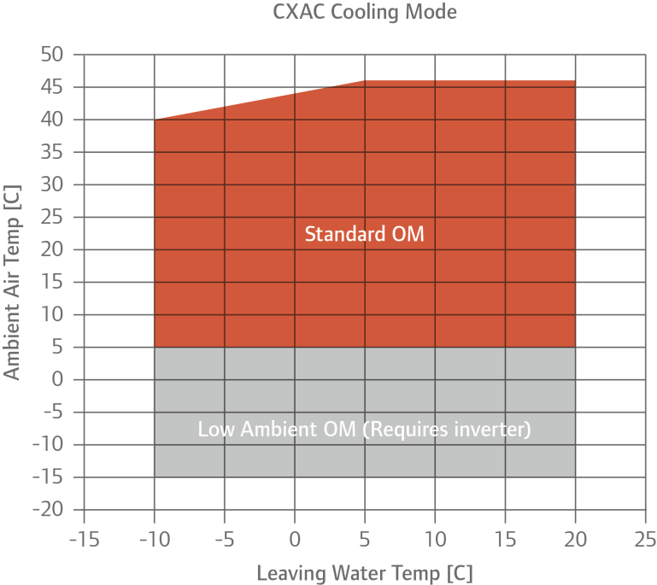
Технологические карты эксплуатации
Назад к обзору
Подробнее...
Охлаждение круглый год
CGAX
Температура окружающей среды
От –18 °C до +46 °C
Температура воды на выходе
Вплоть до –12 °C
Режим охлаждения CGAX
Начальная страница
Ознакомиться со всем ассортиментом
Откройте
для себя инновации
Уникальные функциональные возможности
Комплексное предложение компании Trane

Slide 6
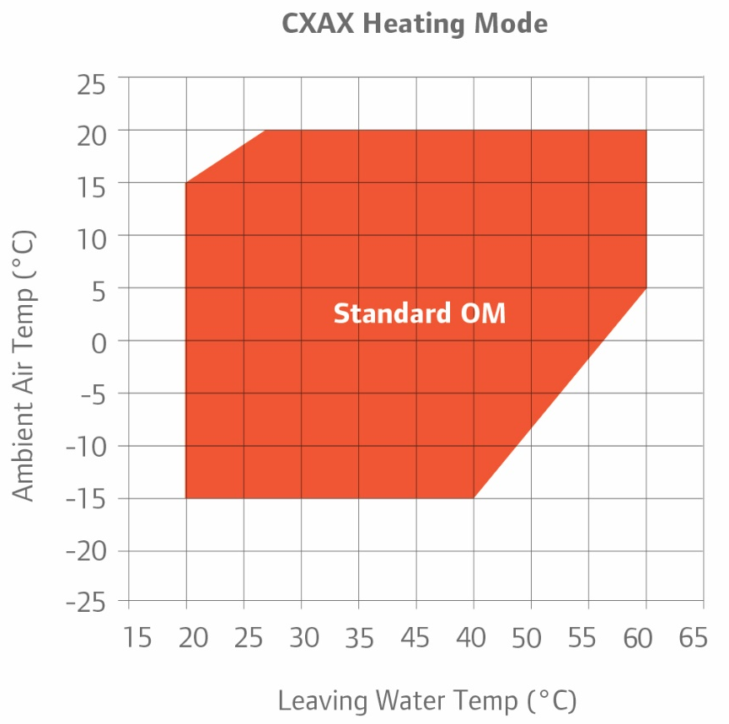
Технологические карты эксплуатации
Назад к обзору
Нагрев круглый год
CXAX
Температура окружающей среды
Вплоть до –15 °C
Температура воды на выходе
До 60 °C
Начальная страница
Ознакомиться со всем ассортиментом
Откройте
для себя инновации
Уникальные функциональные возможности
Комплексное предложение компании Trane

Slide 7



Инновации
Подзаголовок
Текст
Пункт маркированного списка
Пункт маркированного списка
  Пункт маркированного списка подуровня
  Пункт маркированного списка подуровня
Электронно
коммутируемые
(EC) вентиляторы
Микроканальные
теплообменники
конденсатора
Регулируемый
преобразователь частоты
Начальная страница
Ознакомиться со всем ассортиментом
Откройте
для себя инновации
Уникальные функциональные возможности
Комплексное предложение компании Trane

Slide 8
Микроканальные теплообменники конденсатора
Назад к обзору
Щелевое оребрение и паяные поверхности контакта для улучшения теплопередачи и повышения прочности
Передовая конструкция теплообменника для улучшения антикоррозионной защиты
Более длительный расчётный срок службы
Повышенная эффективность при меньшем количестве хладагента
Уменьшенное воздействие на окружающую среду
Общее снижение веса на 10 %
Вход конденсатора с воздушным охлаждением
Микроканалы для R410A
Выход конденсатора с воздушным охлаждением
Начальная страница
Ознакомиться со всем ассортиментом
Откройте
для себя инновации
Уникальные функциональные возможности
Комплексное предложение компании Trane

Slide 9
Регулируемый преобразователь частоты*
Назад к обзору
Улучшенная эффективность в условиях частичной нагрузки
Улучшенная модуляция производительности
Броски тока уменьшены в 5 раз
* с функцией SmartFlow
Начальная страница
Ознакомиться со всем ассортиментом
Откройте
для себя инновации
Уникальные функциональные возможности
Комплексное предложение компании Trane

Slide 10

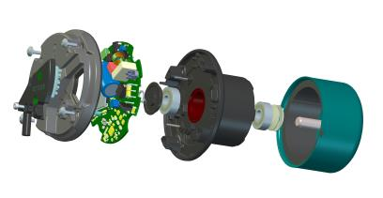
Электронно
коммутируемые (EC) вентиляторы*
Назад к обзору
Улучшенная модуляция производительности
Пониженное энергопотребление
Уменьшенные затраты на энергию
* для высокопроизводительных вентиляторов и вентиляторов с высоким статическим давлением
Начальная страница
Ознакомиться со всем ассортиментом
Откройте
для себя инновации
Уникальные функциональные возможности
Комплексное предложение компании Trane

Slide 11




Уникальные функциональные возможности
Подзаголовок
Текст
Пункт маркированного списка
Пункт маркированного списка
  Пункт маркированного списка подуровня
  Пункт маркированного списка подуровня
ЭНЕРГОЭФФ-ЕКТИВНОСТЬ
БЕСШУМНАЯ РАБОТА
Стандартная эффективность, версия SE
КАЧЕСТВО
SMART
Начальная страница
Ознакомиться со всем ассортиментом
Откройте
для себя инновации
Уникальные функциональные возможности
Комплексное предложение компании Trane

Slide 12
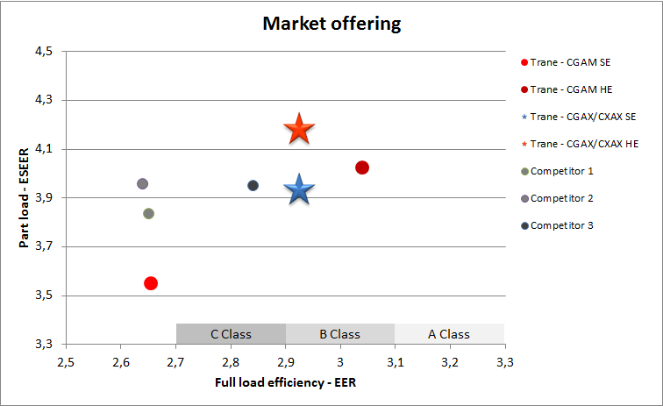
Энергоэффективность
Назад к обзору
Подробнее...
Первоклассная эффективность — снижение оплаты по счетам за электричество!
Подзаголовок
Текст
Пункт маркированного списка
Пункт маркированного списка
  Пункт маркированного списка подуровня
  Пункт маркированного списка подуровня
Стандартная эффективность: SE
EER > 2,95 (класс B)
ESEER = 3,9
COP (Коэффициент
производительности) > 3 (класс B)
SCOP = 3,3 (соответствует плану
реализации Директивы по
экодизайну в 2015- 2017 годах)
Высокая эффективность: HE
→Вентиляторы EC
EER > 2,95 (класс B)
ESEER до 4,5!
COP (Коэффициент
производительности) > 3 (класс B)
SCOP до 3,9!
ЭНЕРГОЭФФЕКТИВНОСТЬ
Экономия времени — 97 %
Стандартная эффективность, версия SE
Экономия времени — 3 %*
*ESEER = (EER при 100%-ной нагрузке x 0,03) + (EER при 75%-ной нагрузке x 0,33) + (EER при 50%-ной нагрузке x 0,41) + (EER при 25%-ной нагрузке x 0,23)
Начальная страница
Ознакомиться со всем ассортиментом
Откройте
для себя инновации
Уникальные функциональные возможности
Комплексное предложение компании Trane

Slide 13


Энергоэффективность
Назад к обзору
Директива по эко-дизайну — Законодательство по энергопотреблению
Задача — снижение выбросов CO₂ на 20 % до 2020 г. в
Европе для всех устройств, потребляющих электроэнергию
Для чиллеров и тепловых насосов, используемых для повышения
уровня комфорта в зданиях*
Тепловой насос — 2015 и 2017 гг.
Охлаждение — 2017 и 2019 гг.
Не для установок, работающих при полной нагрузке → EER и GOP
Масштабные задачи для установок, работающих при частичной нагрузке, с учётом потребления электроэнергии в выключенном состоянии и нового расчёта эффективности при частичной нагрузке (≠ ESEER)
  Охлаждение →ESEER → SEER
  Нагрев→новая величина SCOP (2,94 в сентябре 2015г; 3,2 в сентябре 2017г)
Подзаголовок
Текст
Пункт маркированного списка
Пункт маркированного списка
  Пункт маркированного списка подуровня
  Пункт маркированного списка подуровня
ЭНЕРГОЭФФЕКТИВНОСТЬ
Стандартная эффективность, версия SE
*Различные цели в отношении SEER в сезон охлаждения и даты выполнения для технологических приложений
Начальная страница
Ознакомиться со всем ассортиментом
Откройте
для себя инновации
Уникальные функциональные возможности
Комплексное предложение компании Trane

Slide 14
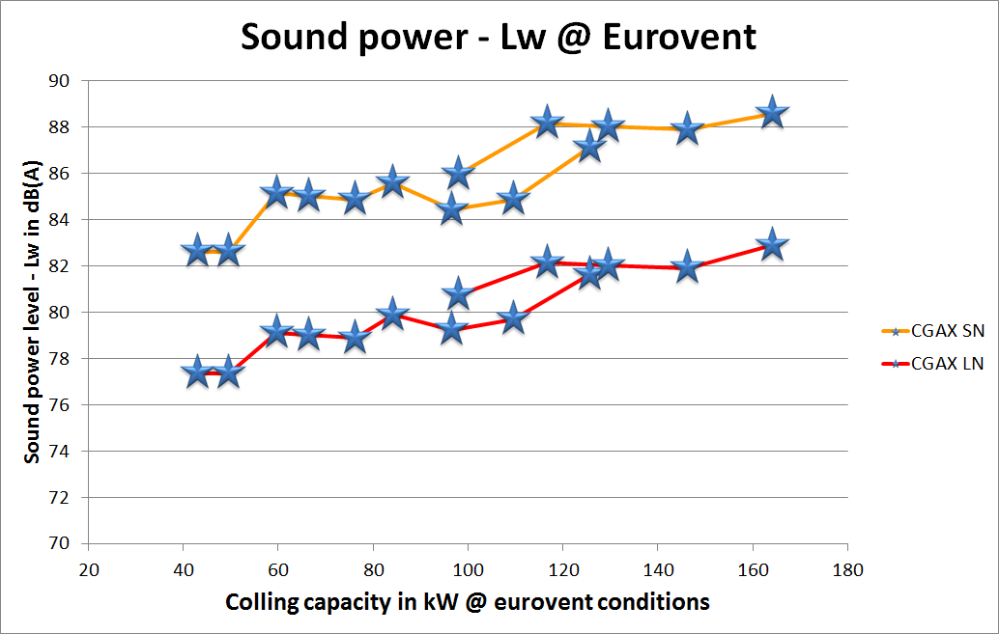
Бесшумная работа
Назад к обзору
Самые низкие уровни шума… полное спокойствие!
Подзаголовок
Текст
Пункт маркированного списка
Пункт маркированного списка
  Пункт маркированного списка подуровня
  Пункт маркированного списка подуровня
ЭНЕРГОЭФФЕКТИВНОСТЬ
Стандартный уровень шума: SN
Lw = 83–89 дБ(А)
→Не чувствительны к шуму
Низкий уровень шума:
LN → –5 дБ(А)
Lw = 77–83 дБ(А)
→Чувствительны к шуму
Стандартная эффективность, версия SE
–6 дБ (А)
Cooling capacity in kW @ eurovent conditions
Начальная страница
Ознакомиться со всем ассортиментом
Откройте
для себя инновации
Уникальные функциональные возможности
Комплексное предложение компании Trane

Slide 15




Качество
Назад к обзору
Подробнее...
Высокое качество… полное спокойствие!
Подзаголовок
Текст
Пункт маркированного списка
Пункт маркированного списка
  Пункт маркированного списка подуровня
  Пункт маркированного списка подуровня
Мы производим это!
Разработка компании Trane от А до Я
Разработка и/или изготовление ключевых компонентов (элементы управления, компрессор) осуществляются силами Trane
Строгий контроль в ходе изготовления и испытания
Экономный процесс изготовления
План обеспечения качества продукции: 7 рабочих станций, включающих в себя 15 контрольных пунктов проверки
Новый рыночный стандарт качества обработки
Вклад промышленного дизайнера в разработку внешнего вида: основательного и современного!
Особое внимание уделяется качеству покраски, компоновке кабелей и трубопроводов
ЭНЕРГОЭФФЕКТИВНОСТЬ
Стандартная эффективность, версия SE
Гарантия: полное покрытие до 10 лет! Договоры Trane Select
Начальная страница
Ознакомиться со всем ассортиментом
Откройте
для себя инновации
Уникальные функциональные возможности
Комплексное предложение компании Trane
Начальная страница

Slide 16
Качество
Назад к обзору
Высокое качество… в фокусе внимания микроканальная технология!
Устойчивость к коррозии* лучше, чем у традиционных теплообменников
Стандартный теплообменник: 700 часов → без утечки, без ухудшения характеристик, лучше традиционных теплообменников с оребрением из меди / эпоксидной смолы (500 часов)
Стандартный теплообменник: более 1200 часов→ без утечки, небольшое визуальное ухудшение (белые отложения), пренебрежимо малое ухудшение характеристик
Теплообменник с покрытием:
2400 часов→ без утечки, без ухудшения характеристик
Герметичность системы столь же хорошая, как в случае традиционных теплообменников
  Испытания на усталость давлением/температурой
  (стандарт EN 15834§7.8: 800 циклов, –20 °C – 140 °C, 0–45 бар)
  Испытания на усталость давлением
  (UL1995, параграф 62: 250 000 циклов, 0–45 бар)
Вибрационные испытания эквивалентны
7000 км транспортировки (ASTM D4169, грузовые автомобили, II уровень)
Устойчивость к абразивному истиранию столь
же хорошая, как в случае традиционных теплообменников
Испытания в штормовых условиях согласно
NF EN 60068-2-68
(250 кг/час – 2,2 г/м³ при 18 м/с)
→лёгкая эрозия без механических повреждений,
без утечки, без ухудшения характеристик
ЭНЕРГОЭФФЕКТИВНОСТЬ
Стандартная эффективность, версия SE
*Все испытания в солевом тумане включают в себя теплообменник с фитингами блока и производятся в рамках процедуры испытаний ISO 9227-AASS (уксуснокислый солевой туман) или ASTM G85-02 A2.
Начальная страница
Ознакомиться со всем ассортиментом
Откройте
для себя инновации
Уникальные функциональные возможности
Комплексное предложение компании Trane

Slide 17
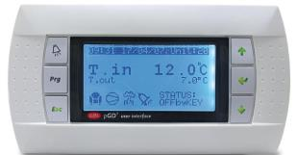
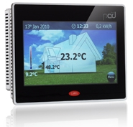
ИНТЕЛЛЕКТУАЛЬНОЕ УПРАВЛЕНИЕ
Назад к обзору
Подробнее...
Подзаголовок
Текст
Пункт маркированного списка
Пункт маркированного списка
  Пункт маркированного списка подуровня
  Пункт маркированного списка подуровня
Новый контроллер Trane для лёгких коммерческих транспортных средств
ЖК-дисплей, 6 клавиш навигации
Понятные сообщения, 15 языков
EXV: Электронные расширительные клапаны
Серийная упаковка для заказчика: внешняя уставка охлаждённой воды, ограничение максимальной производительности, аналоговый выход производительности, программируемые реле
Потеря заправки хладагентом (2015)
Великолепный дисплей: →интуитивный и удобный в использовании
Цветной сенсорный экран с диагональю 18 см
Трендинг данных
Понятная регистрация сигнализации
TIS с возможностью дистанционного контроля
Начальная страница
Ознакомиться со всем ассортиментом
Откройте
для себя инновации
Уникальные функциональные возможности
Комплексное предложение компании Trane

Slide 18
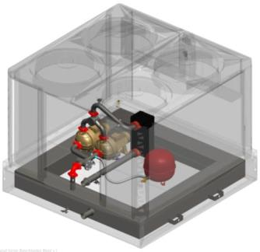
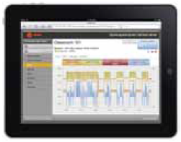
ИНТЕЛЛЕКТУАЛЬНОЕ УПРАВЛЕНИЕ
Назад к обзору
Подзаголовок
Текст
Пункт маркированного списка
Пункт маркированного списка
  Пункт маркированного списка подуровня
  Пункт маркированного списка подуровня
Универсальность: каждое здание имеет своё собственное назначение!
Два акустических комплекта
Одинарный или сдвоенный насос с двумя датчиками давления напора
Интеллектуальное управление Smart Flow
Частичная рекуперация тепла
Буферная ёмкость
Вентиляторы конденсаторас высоким статическим давлением
Подключение: единственный системный модуль, при желании осуществляется постоянный мониторинг!
Интеллектуальное управление 3 установками, включая насосы
Интеллектуальная связь: Modbus, BACnet®, Lon™ и Trane BMS
Начальная страница
Ознакомиться со всем ассортиментом
Откройте
для себя инновации
Уникальные функциональные возможности
Комплексное предложение компании Trane

Slide 19


Комплексное предложение компании Trane
Подробнее...
Подзаголовок
Текст
Пункт маркированного списка
Пункт маркированного списка
  Пункт маркированного списка подуровня
  Пункт маркированного списка подуровня
Компания Trane не останавливается на этом… вы в надёжных руках!
Специалисты компании Trane к вашим услугам: мы предоставляем широкий ряд сервисных решений, чтобы обеспечить наиболее надёжную и эффективную эксплуатацию вашей системы ОВКВ...
… с самого первого дня и в течение
полного жизненного цикла вашего оборудования
Система Elite Start
Специальное соглашение о Trane Select
Запасные части
Программа Trane Building Advantage
Trane Control Services
Служба проката Trane
…
Начальная страница
Ознакомиться со всем ассортиментом
Откройте
для себя инновации
Уникальные функциональные возможности
Комплексное предложение компании Trane

Slide 20
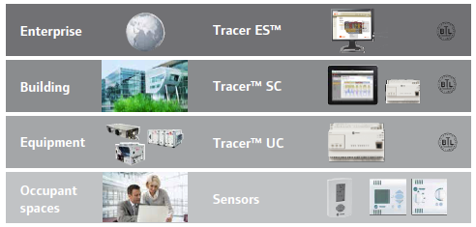
Комплексное предложение компании Trane
Подзаголовок
Текст
Пункт маркированного списка
Пункт маркированного списка
  Пункт маркированного списка подуровня
  Пункт маркированного списка подуровня
Компания Trane не останавливается на этом… вы в надёжных руках!
Специалисты компании Trane в области управления предлагают комплексный портфель решений по управлению, от датчиков и средств управления оборудованием до
… ведущих в отрасли систем автоматизации зданий
Компания Trane обеспечит поддержку, выбирая проект и реализуя наилучшие решения по управлению, удовлетворяющие всем требованиям для конкретного здания.
Решения компании Trane для систем диспетчеризации зданий обеспечивают полную гибкость благодаря интеграции
самых последних разработок в области информационных технологий, таких как работа в IP-сетях и поддержка веб-сервисов.
Начальная страница
Ознакомиться со всем ассортиментом
Откройте
для себя инновации
Уникальные функциональные возможности
Комплексное предложение компании Trane

